Slide 1
C#高级程序设计
3D坦克大战联网对战版之服务器端
徐可可

Slide 2
目 录 CONTENTS
1.系统需求分析
2.系统概要设计
3.系统详细设计
4.系统运行结果

Slide 3
（1）项目意义
对于我本人来说，开发调试一款较为复杂的项目，可以充分锻炼我各方面的能力。
首先锻炼的就是我对所使用的开发语言，C#掌握的能力。其次，由于该游戏基于Unity开发，也涉及到网络和数据库以及团队协同开发的操作，所以也会锻炼我对Unity、SQL、Git、TCP等的掌握和综合应用能力。
另外由于本游戏是开源的，任何人都能够获取到本游戏的源代码，并且里面不乏有一些优秀的设计之处，所以能够给其他开发者提供借鉴。

Slide 4
（2）系统需求分析
开发一款网络游戏，必不可少的要开发服务端，而开发服务端并不容易，首先就是需要有好的架构。
软件架构的分析，可以通过不同的层面入手。比较经典的软件架构描述，包含了以下几种架构：运行时架构、逻辑架构、物理架构、数据架构、开发架构。
功能约束，是架构设计决定性因素。一个万能的架构，必定是无能的架构。一个优秀的架构，则是正好把握了对应业务领域的核心功能产生的。游戏领域的功能特征，于服务器端系统来说，非常明显的表现为几个功能的需求：
对于游戏数据和玩家数据的存储
对玩家客户端进行数据广播
把一部分游戏逻辑在服务器上运算，便于游戏更新内容，以及防止外挂。

Slide 5
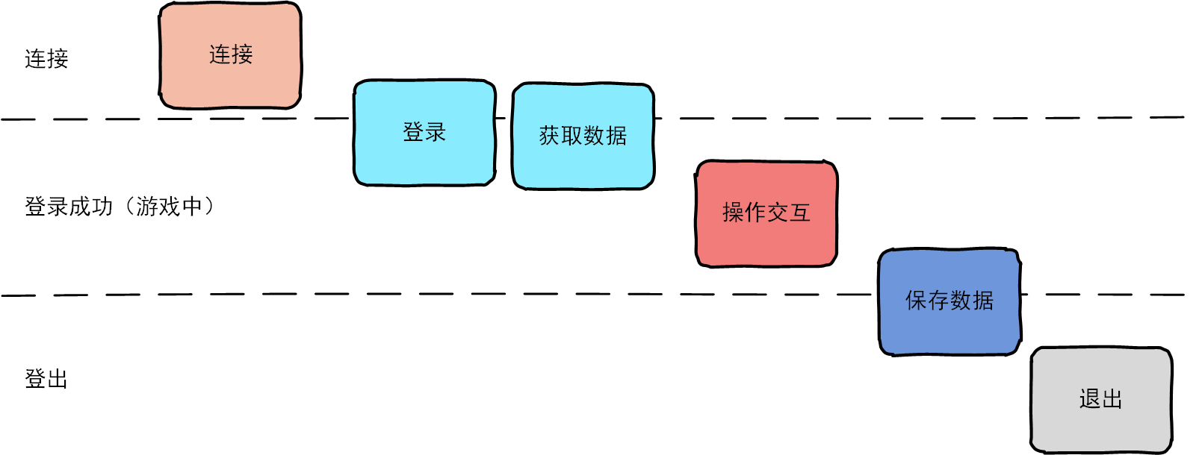
（3）系统功能设计要求
从服务端的角度看，一个玩家会经历连接、登录、获取数据、操作交互、保存数据和退出六个阶段，如图所示。

Slide 6
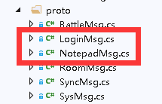
（4）系统概要设计
登录注册功能
在服务端程序中为proto文件夹添加LoginMsg.cs和NotepadMsg.cs两个文件，用于定义登录和记事本相关的协议，如图所示。

Slide 7
（4）系统详细设计
1.记事本
在NotepadMsg.cs中编写读取和保存记事本的协议，客户端发送MsgGetText 协议后，服务端会返回带有test字段的同名协议，返回记事本文本。编辑完文本后，玩家点击保存按钮，客户端会发送MsgSaveText协议，并将修改后的文本以text字段发送给服务端。服务端收到后，更新文本，并返回同名协议。如果result为0，代表保存成功。

Slide 8
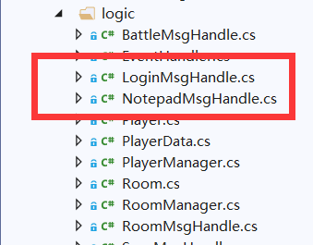
2.注册功能
在服务端程序中添加LoginMsgHandle.cs和NotepadMsgHandle.cs两个文件， 用于处理登录注册和记事本的协议，如图所示。
在LoginMsgHandle中编写MsgHandler类(partial class MsgHandler)，添加处理注册协议的方法MsgRegister。MsgRegister会调用DbManager.Register向account 表写入账号信息，再使用DbManager.CreatePlayer向game表写入默认的角色信息。最后调用NetManager. Send返回协议给客户端。

Slide 9
3.登录功能
添加处理登录协议的方法MsgLogin,它相对复杂，因为要处理下面几项任务。
验证密码：通过DbManager. CheckPassword验证用户名和密码，如果密码错误，返回result=1给客户端。
状态判断：如果该客户端已经登录，不能重复登录。
踢下线：通过PlayerManager.IsOnline判断该账户是否已经登录，如果已经登录，需要先把它踢下线。程序会通过PlayerManager.GetPlayer(msg.id) 获取已登录的玩家对象，给它发送MsgKick协议，通知被踢下线的客户端。最后调用NetManager.Close关闭Socket连接。
读取数据：通过DbManager.GetPlayerData从数据库中读取玩家数据。
构建Player：根据读取到的数据，构建player对象，并把它添加到PlayerManager的列表中，将客户端信息ClientState和player对象关联起来。

Slide 10
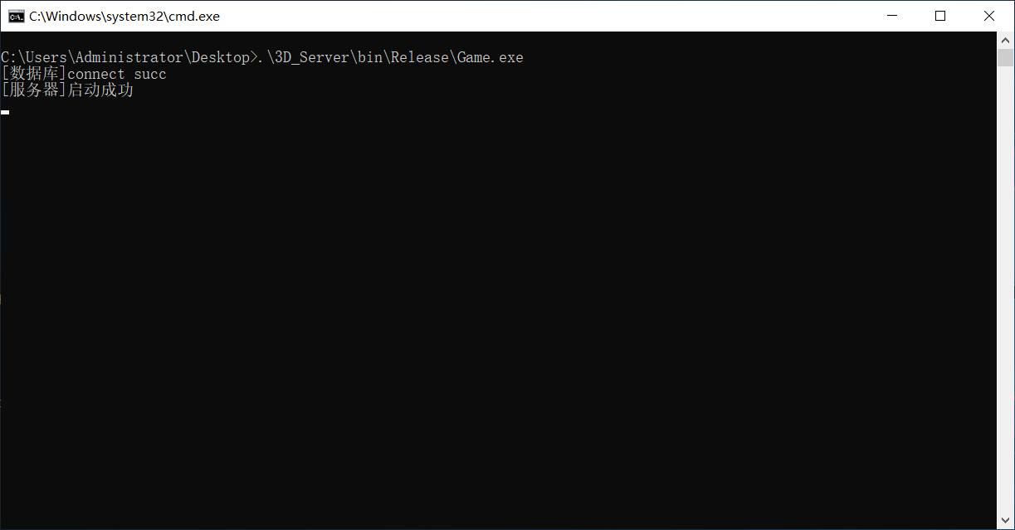
5.系统运行结果
打开服务端应用程序，会看到如图4-1所示的界面和提示，此时代表连接数据库成功，并成功监听相应的端口，如果出错，则会闪退。

Slide 11

当有新客户端到达时，会有如图4-2所示的提示，图4-2所示的Accept 125.46.3.236:32323意为客户端的IP为125.46.3.236端口号为32323

Slide 12
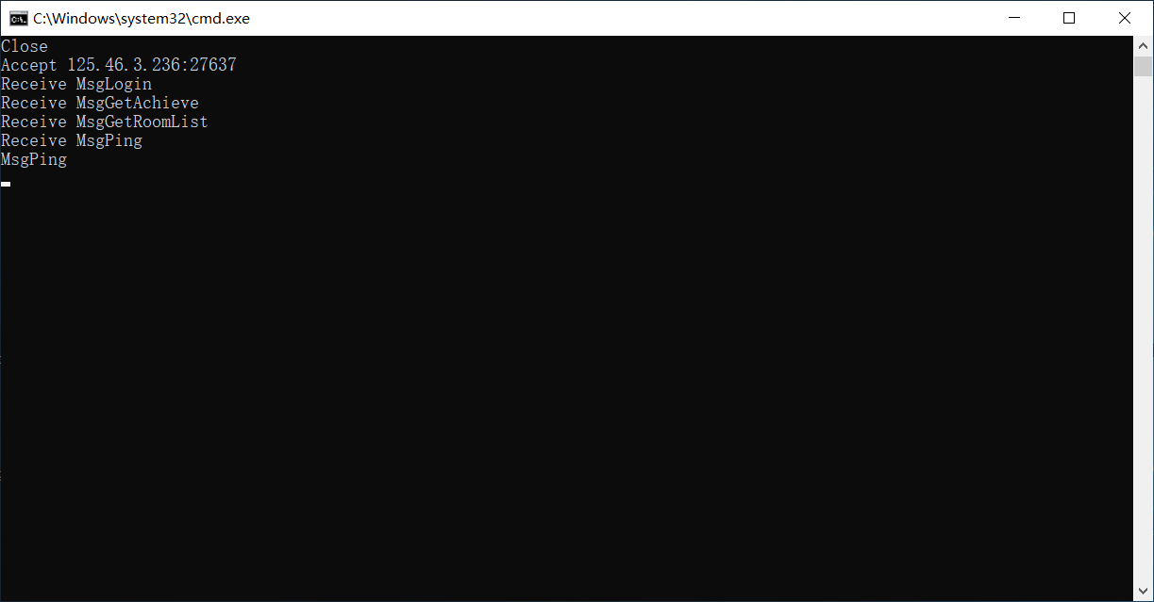
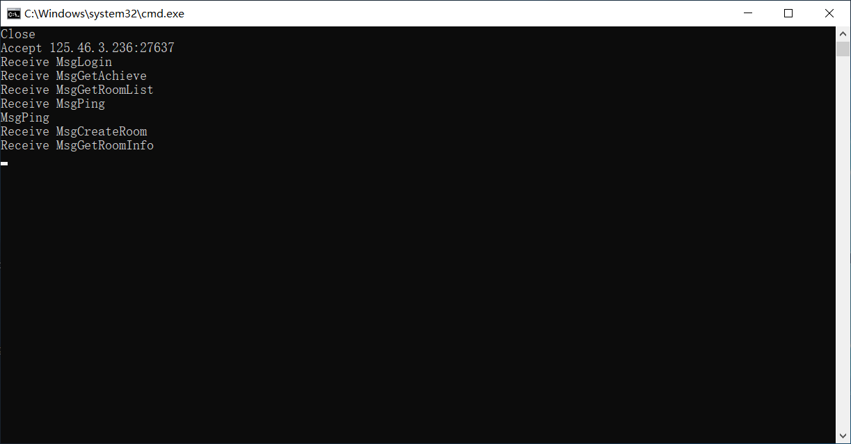

5.系统运行结果

Slide 13
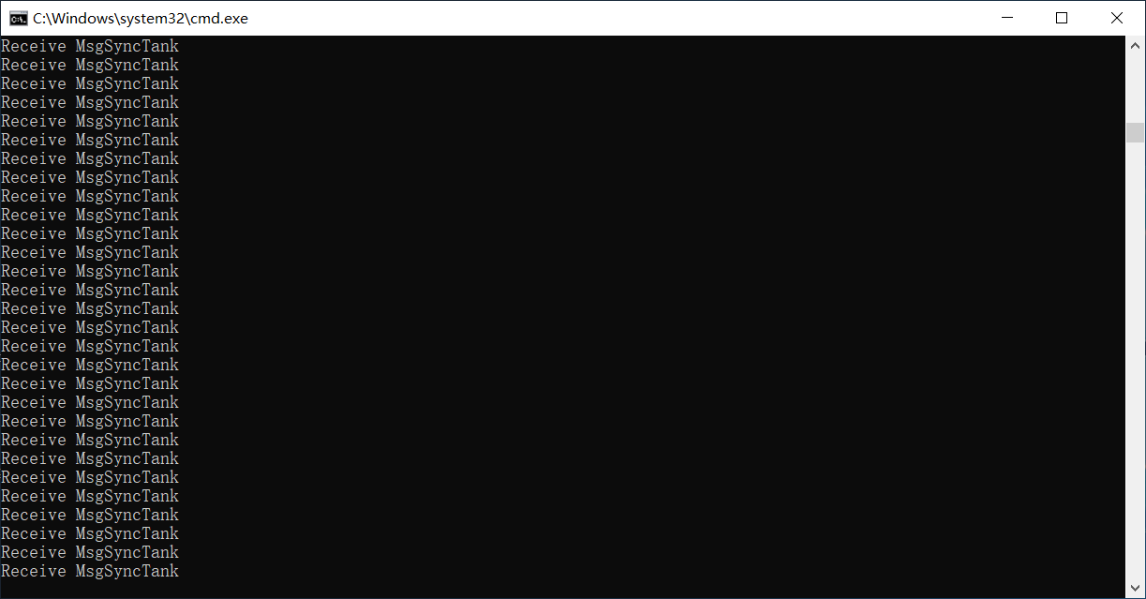
5.系统运行结果
战斗过程中，程序会通过MsgSyncTank,MsgFire,MsgHit等协议去同步坦克的位置、炮弹位置等信息。当某个阵营取得胜利，服务端会广播MsgBattleResult协议，通知客户端哪个阵营获得了胜利。

Slide 14
6.项目评价
本游戏服务器的设计完成了基本的设计要求，但还有一些地方需要优化，比如如何处理高并发，以及如何支持在服务器集群上运行。另外为了方便用户登录，也可以接入第三方服务，比如接入QQ快捷登录，这样用户登录起来就比较方便了，无需专门注册我们的游戏账号，直接用QQ扫一下二维码就能自动登录或注册了。

Slide 15
谢谢观看！
THANK YOU FOR WATCHING

